Slide 1
Эксперимент с картошкой!

Slide 2
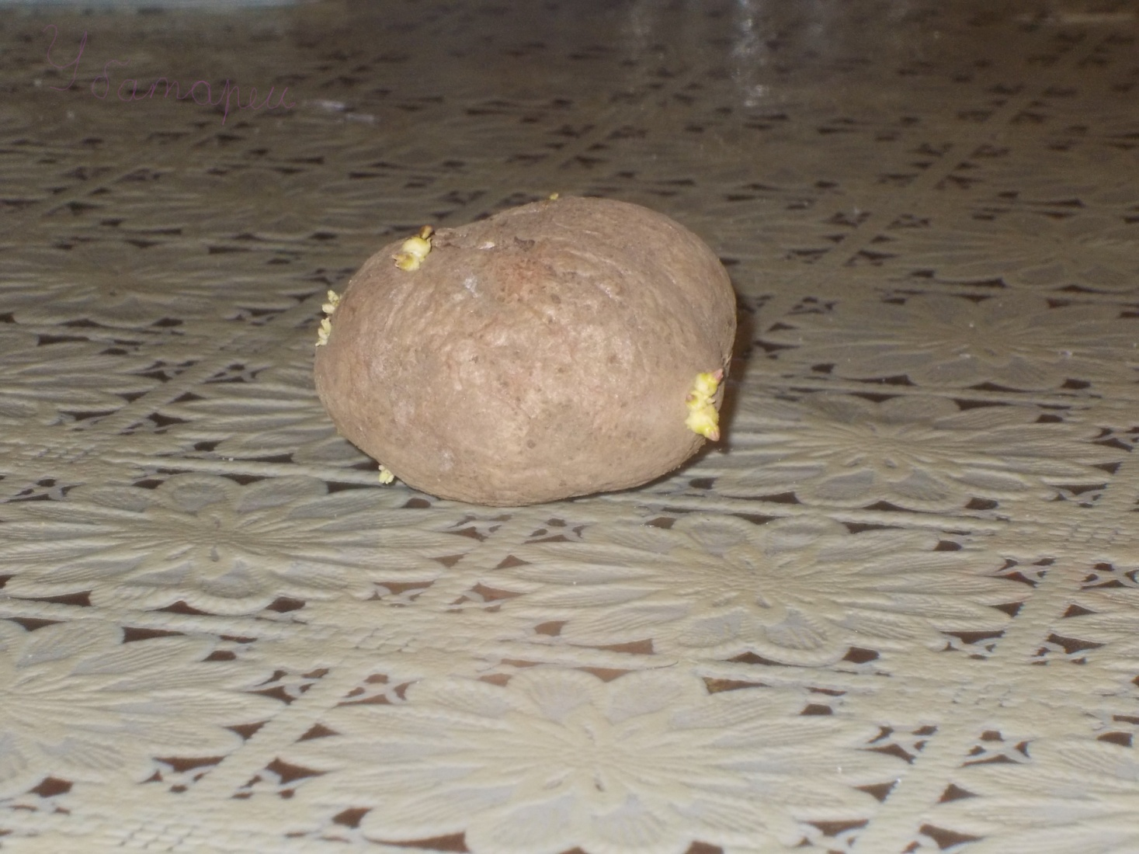
Картошка №1 у батареи!

Slide 3
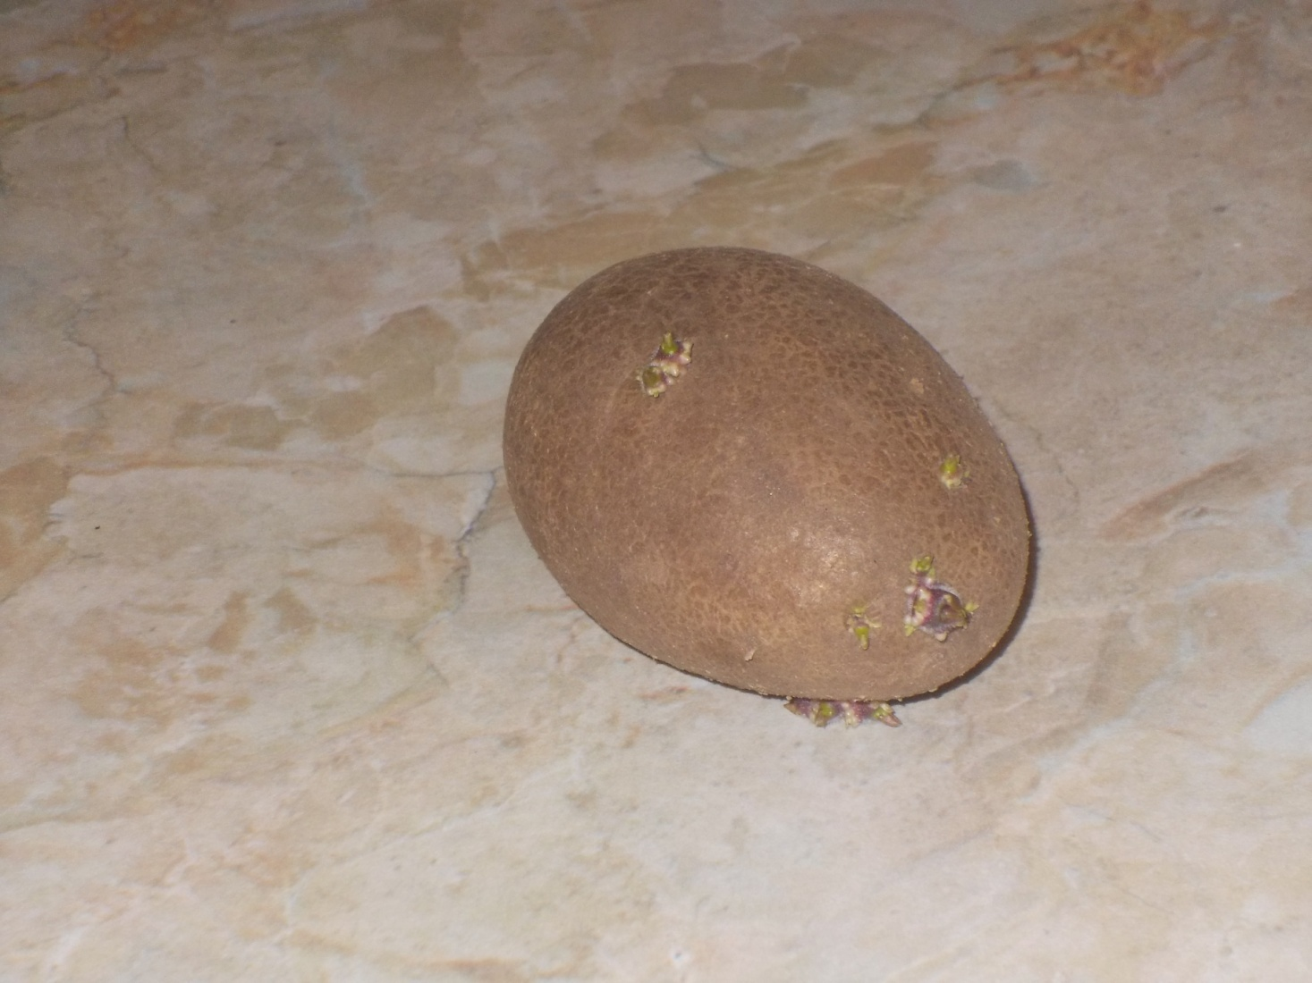
Картошка №2 на окне!

Slide 4
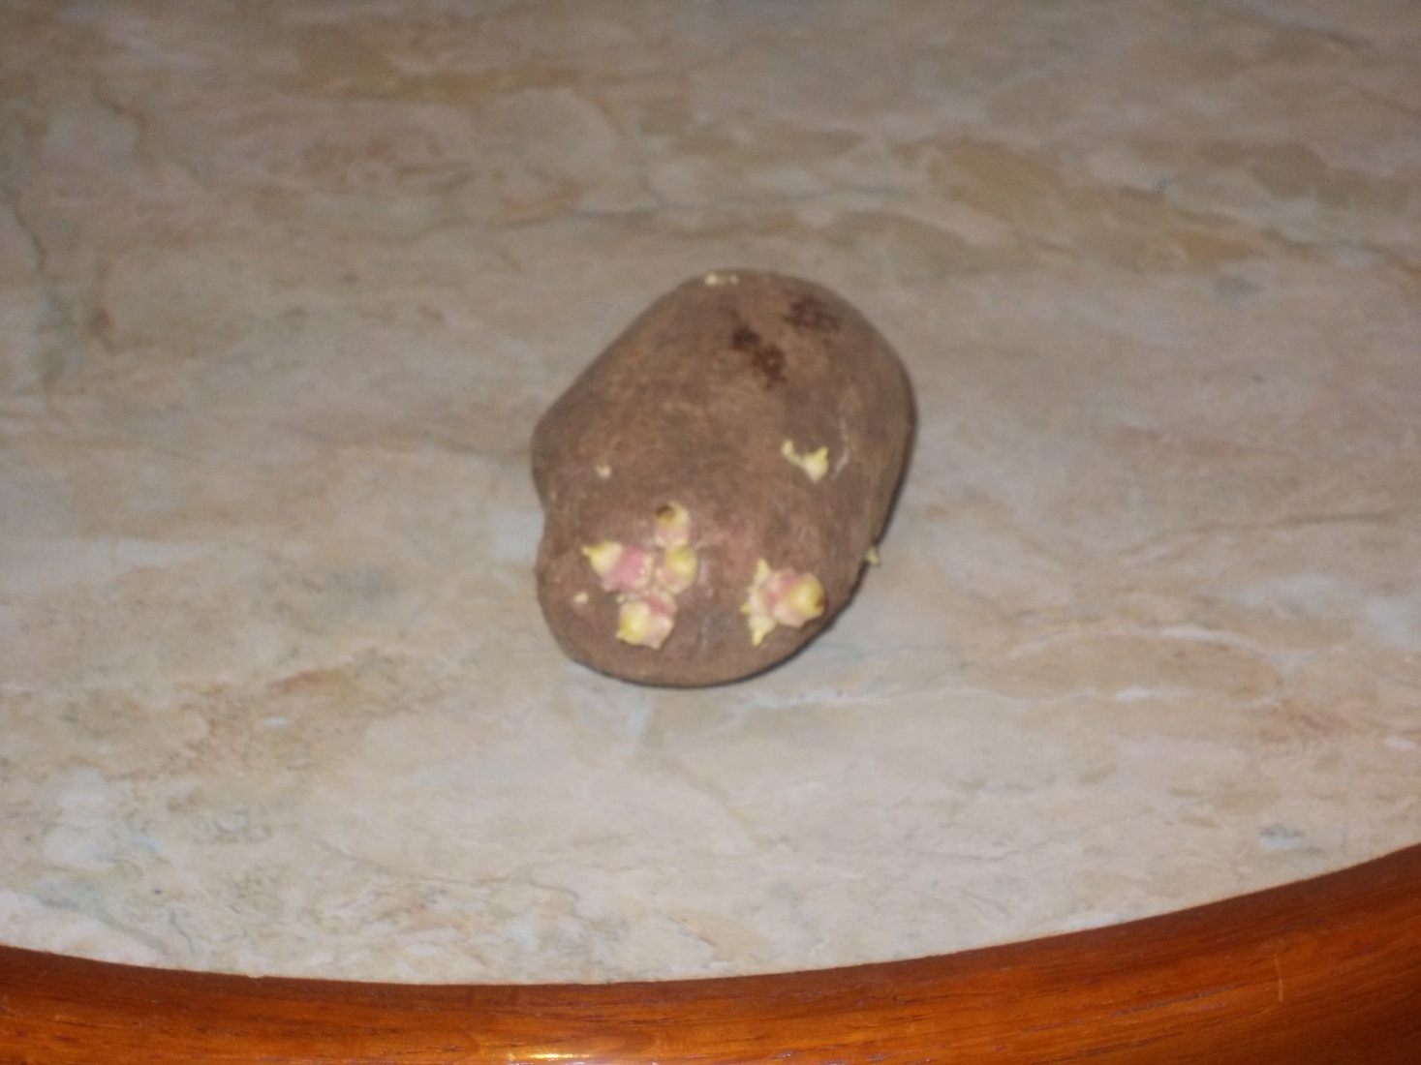
Картошка №3 в тёмном месте!

Slide 5
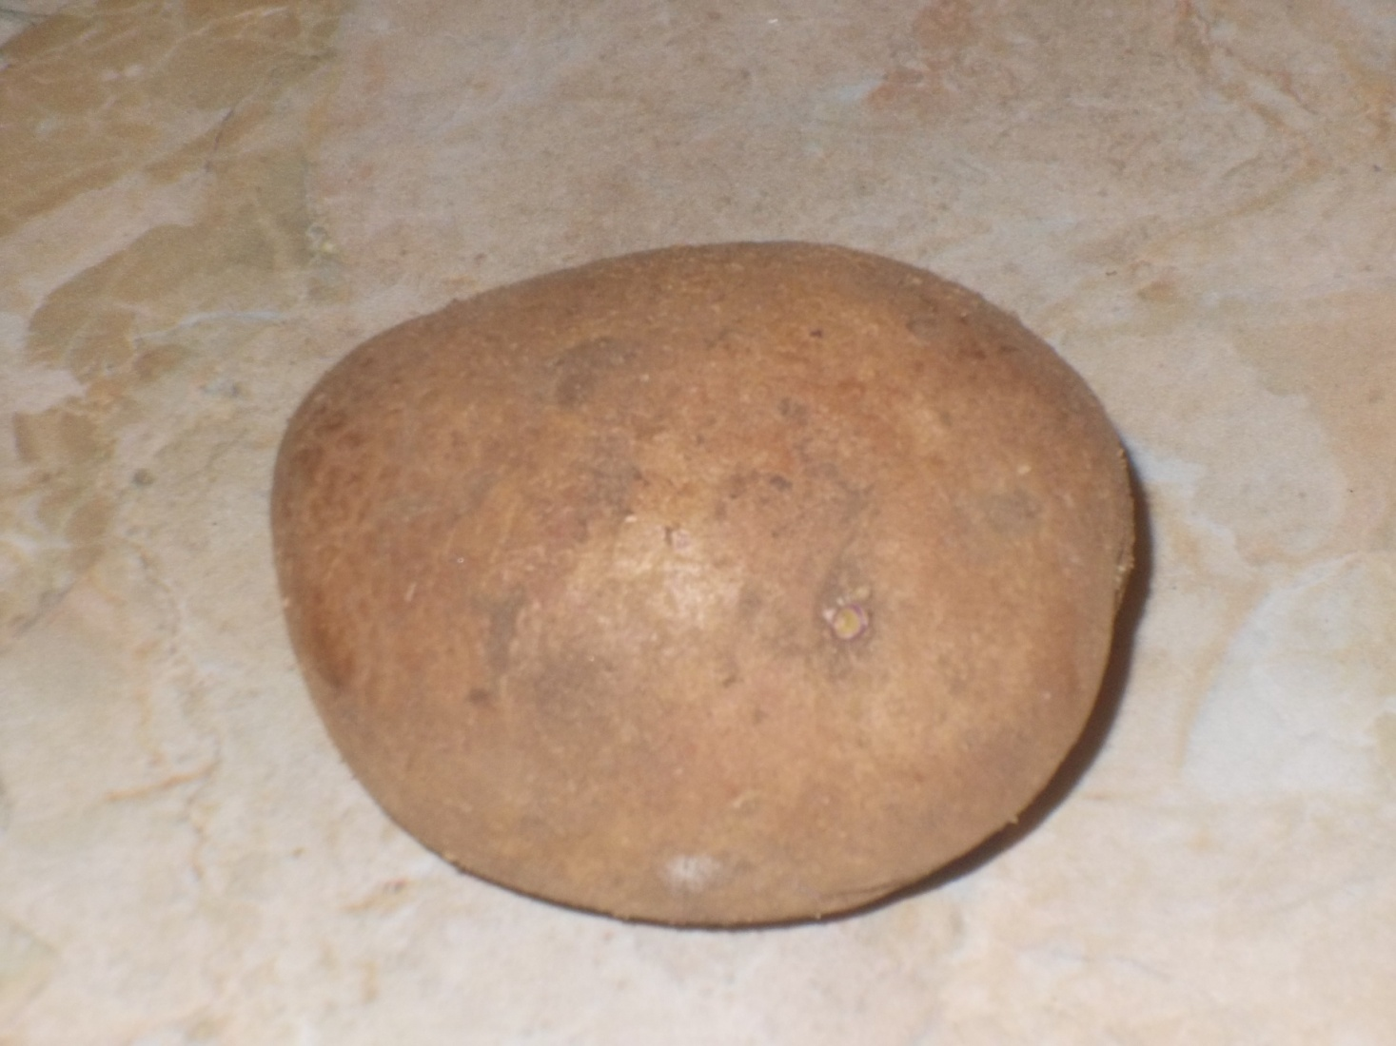
Картошка №4 в холодильнике!

Slide 6
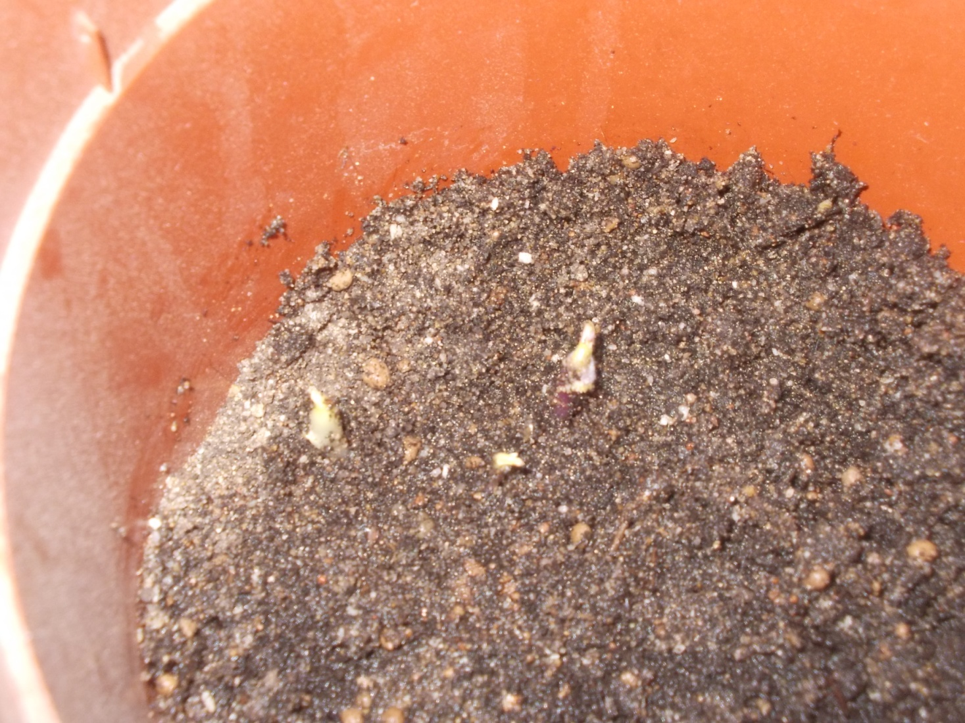
Картошка №5 в земле!

